Slide 1
Workshop Construir Inteligência Gestora Pelas Análises de Dados
Mesa 03: A Inteligência de Dados para Qualificação do Serviço Público
Carlos Eduardo Girão de Arruda
Controlador-Geral do Estado

Slide 2
Desenvolvimento do novo Portal da Transparência do Governo do MS
3 Eixos de
atuação
Acompanhamento da Execução Orçamentária do PPA
Automatização de Processos – robô Arauto

Slide 3
Novo Portal da Transparência
Valorizar o trabalho de quem produz o conteúdo
18
Empoderar o “dono dos dados”
Pilares
Construir juntos: CGE + Gestores + SGI + Tellus
Gerenciamento descentralizado – todos os gestores terão acesso ao Painel de Monitoramento das atualizações
Ferramenta automatizada para conferência e validação dos dados publicados

Slide 4
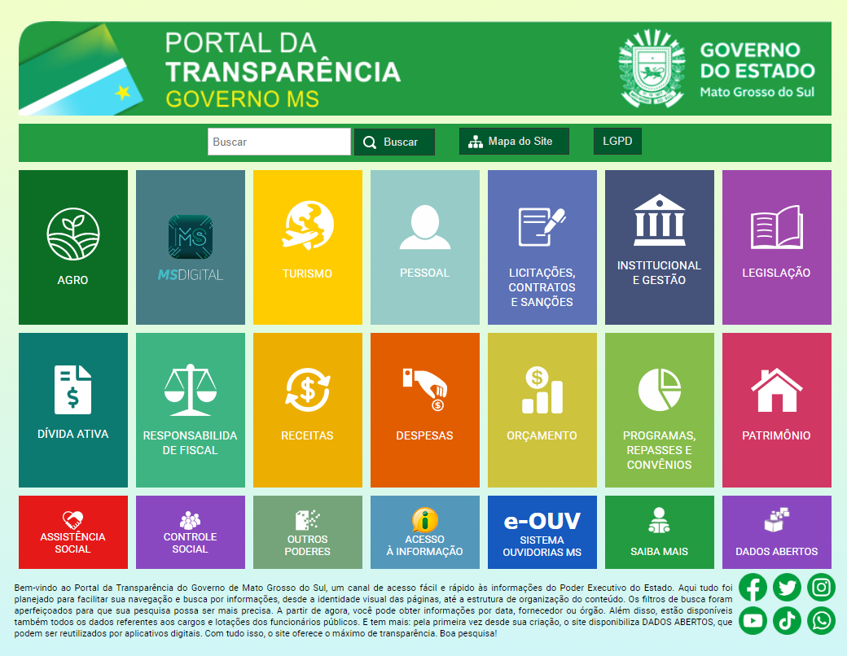
O Portal Atual
Criado força da LAI
Desenvolvido por equipe técnica, em curto tempo – trabalho heroico
CGE não atuou no desenvolvimento
Pouca participação de quem produz o conteúdo - o “dono dos dados”

Slide 5
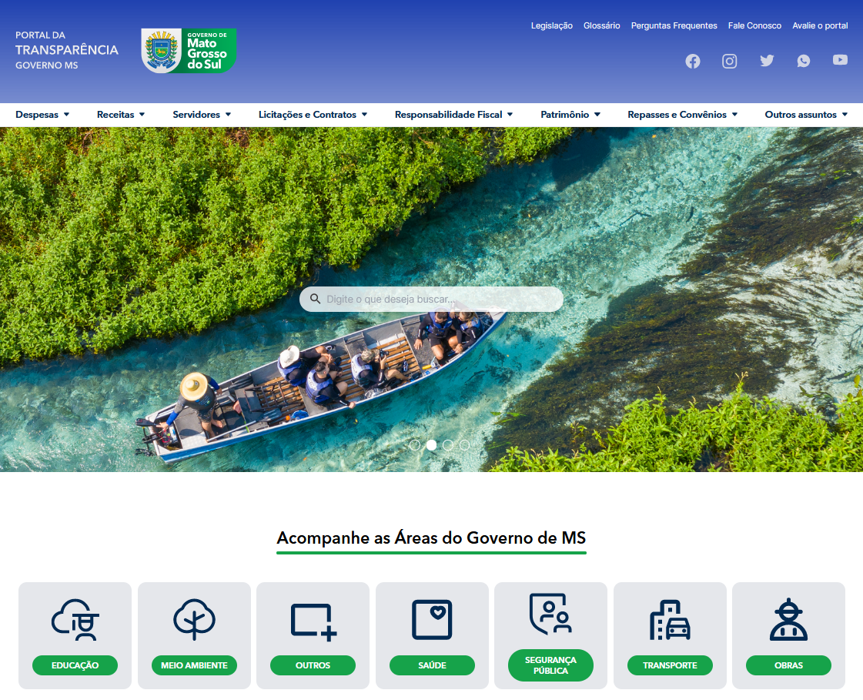
O novo
Portal
Áreas Temáticas
Linguagem cidadã
Ferramenta de busca inteligente
Dashboads interativos
Informações georreferenciadas
Gerenciamento compartilhado
Validação (Arauto)
Dados tabulados

Slide 6
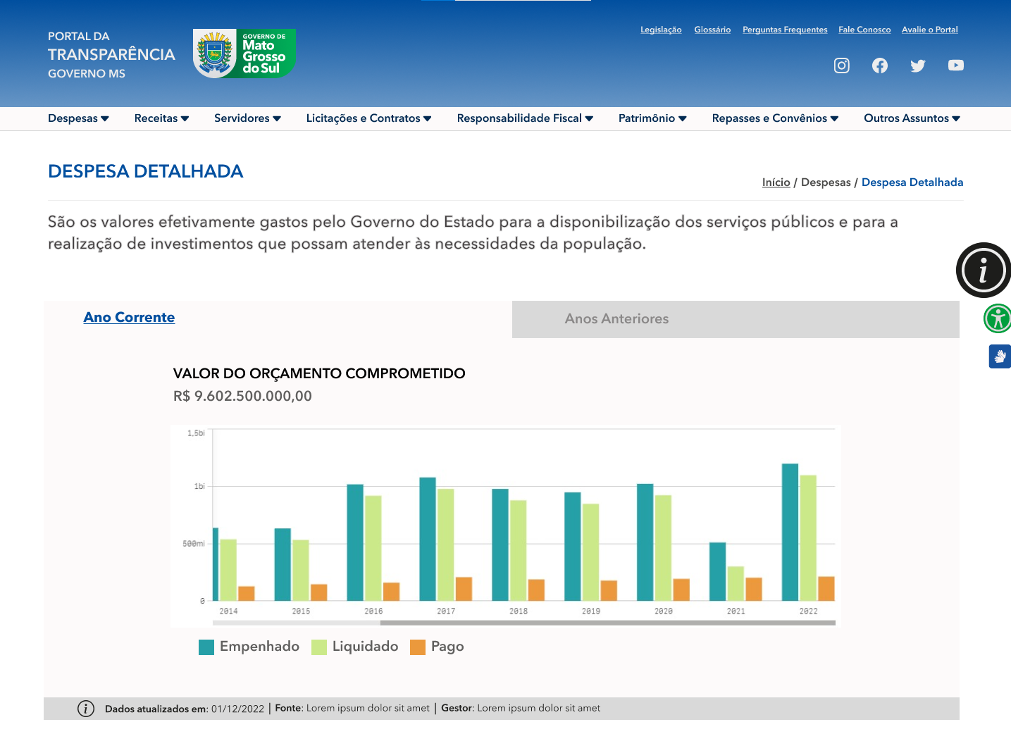
O novo
Portal
Áreas Temáticas
Linguagem cidadã
Ferramenta de busca inteligente
Dashboads interativos
Informações georreferenciadas
Gerenciamento compartilhado
Validação (Arauto)
Dados tabulados

Slide 7
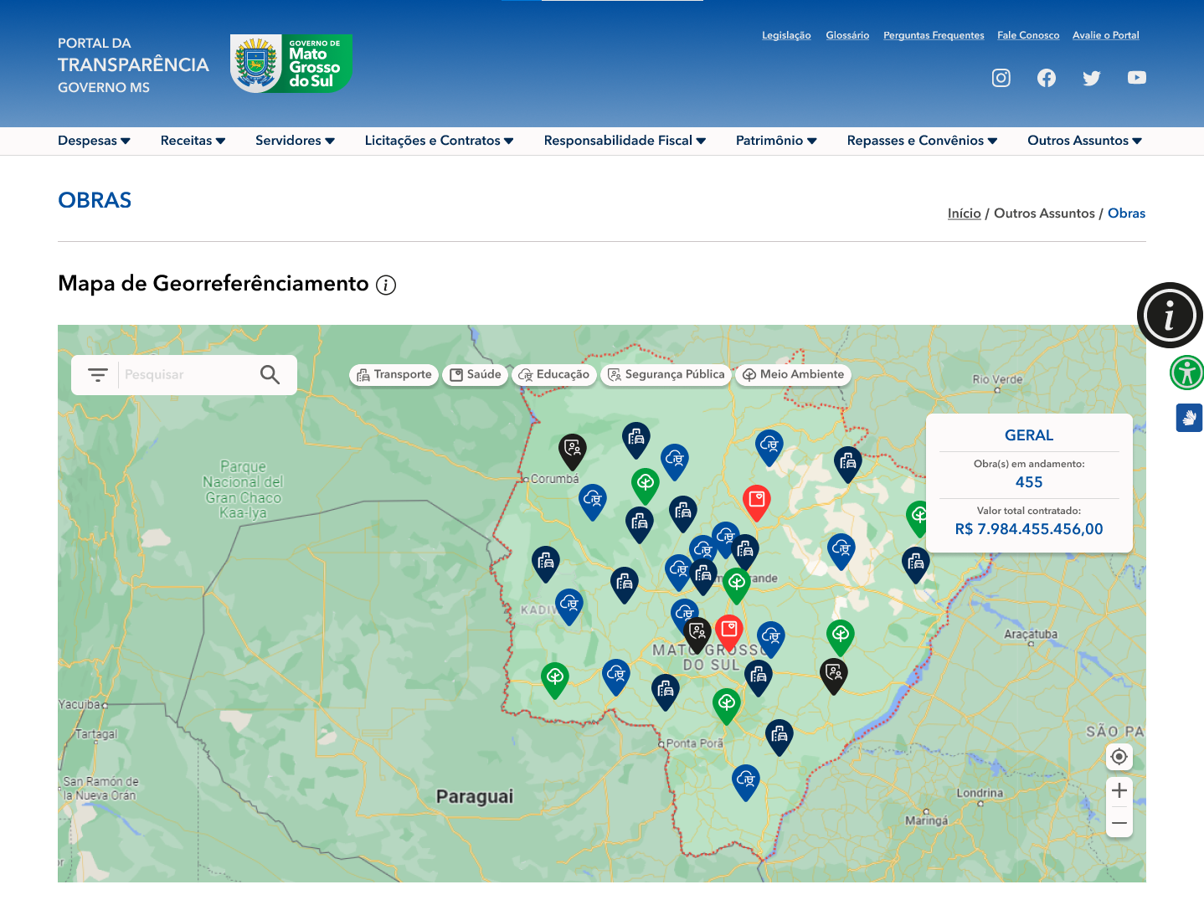
O novo
Portal
Áreas Temáticas
Linguagem cidadã
Ferramenta de busca inteligente
Dashboads interativos
Informações georreferenciadas
Gerenciamento compartilhado
Validação (Arauto)
Dados tabulados

Slide 8
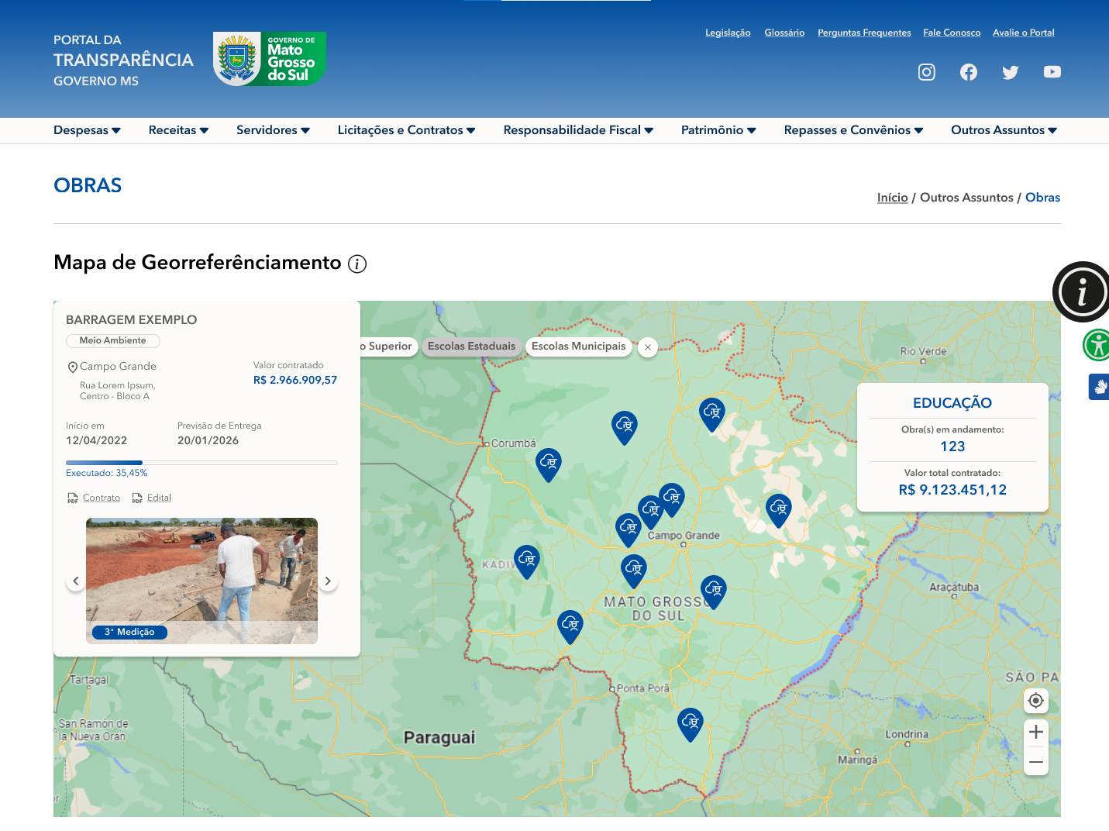
O novo
Portal
Áreas Temáticas
Linguagem cidadã
Ferramenta de busca inteligente
Dashboads interativos
Informações georreferenciadas
Gerenciamento compartilhado
Validação (Arauto)
Dados tabulados

Slide 9
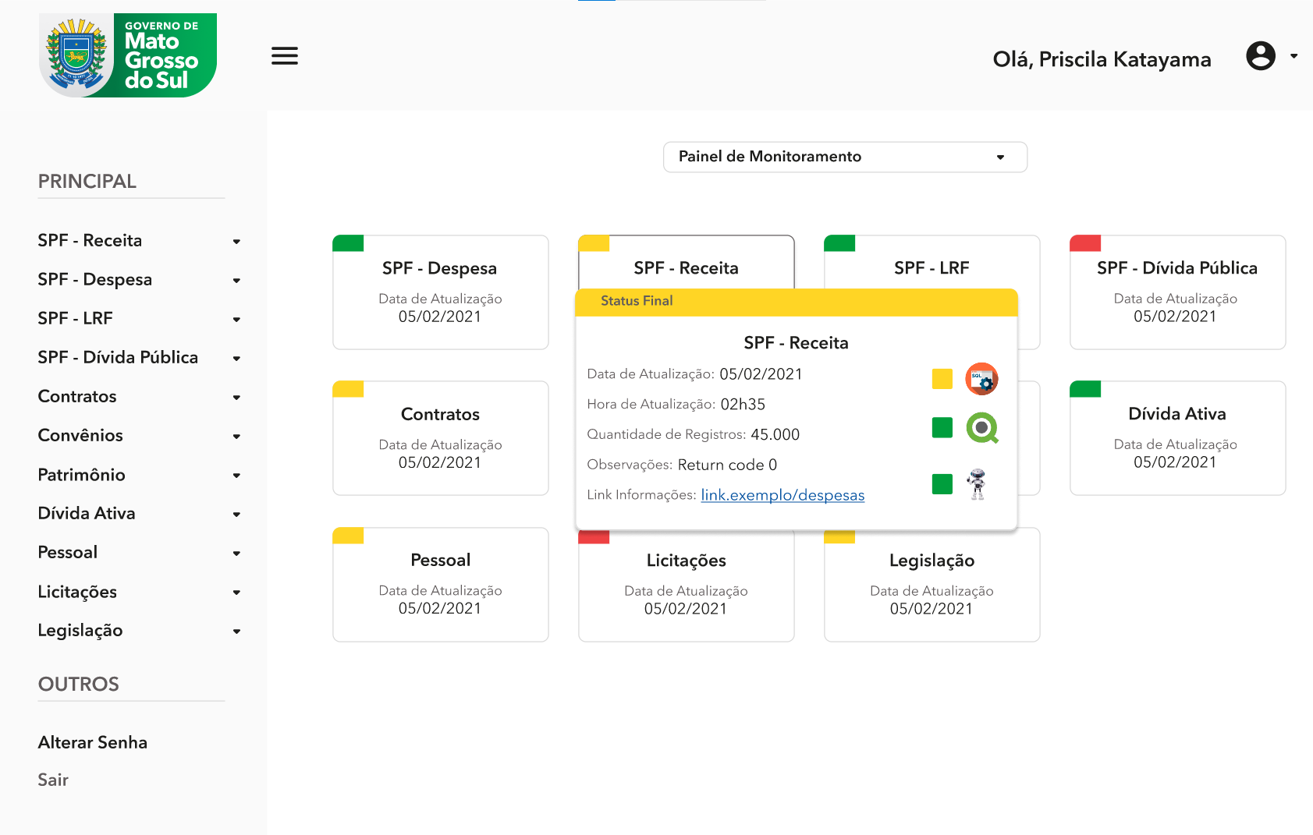
O novo
Portal
Áreas Temáticas
Linguagem cidadã
Ferramenta de busca inteligente
Dashboads interativos
Informações georreferenciadas
Gerenciamento compartilhado
Validação (Arauto)
Dados tabulados

Slide 10
Acompanhamento da Execução Orçamentária do PPA
Decreto Nº 16.117, de 3 de março de 2023
Institui Grupo de Trabalho Multidisciplinar e Interinstitucional encarregado de propor normas e procedimentos para elaboração do Plano Plurianual 2024-2027
18
Pilares
Extração e Análise Automatizada dos Dados do PPA
Envio das análises por e-mail para as áreas responsáveis
Dashboard

Slide 11
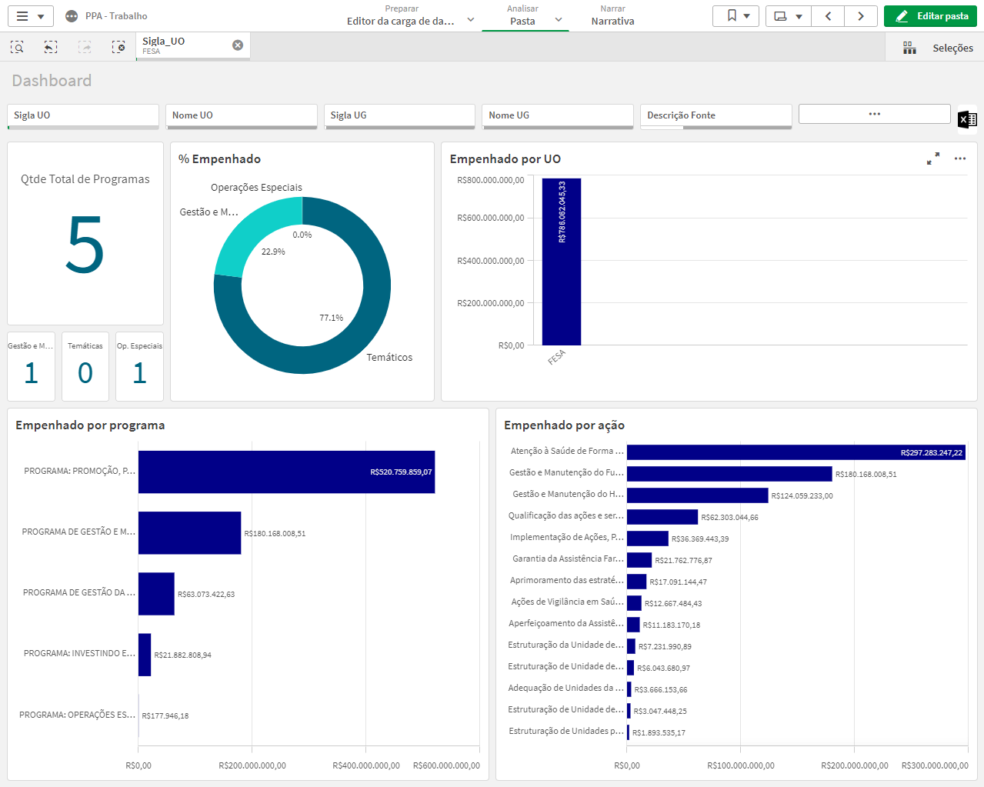
18

Slide 12
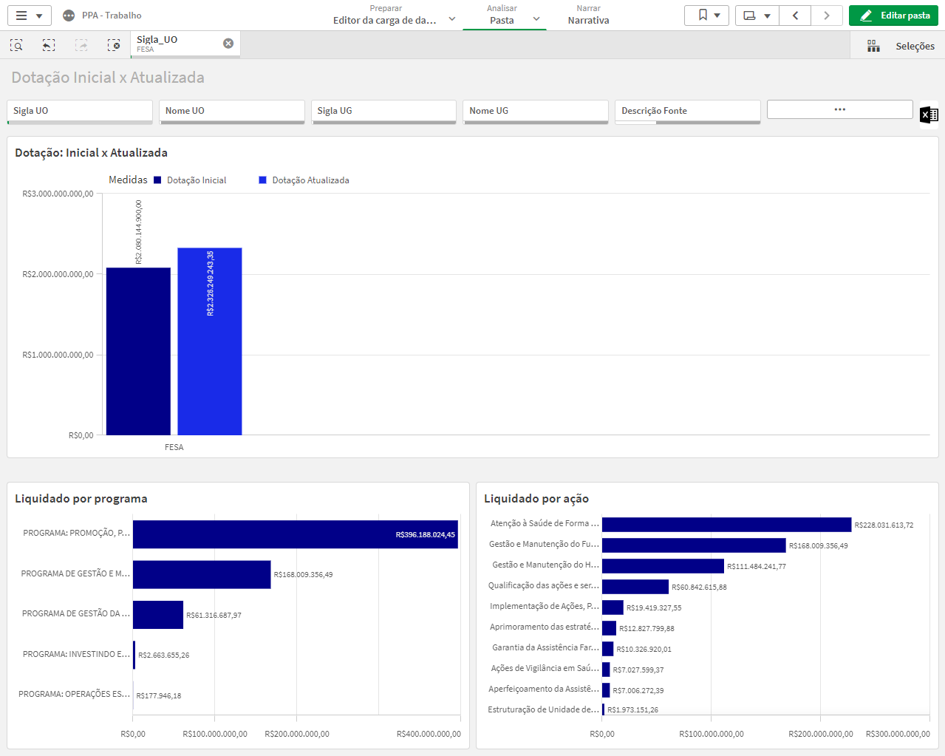

Slide 13
Robô Arauto
Pilares
18
Aumentar a produtividade e confiabilidade
Oferecer novos serviços
Reduzir o trabalho manual, repetitivo, sujeito a erros e CARO
Boa parte do tempo dispendido pelos Auditores consiste em extrair e preparar dados para usar com subsídio nas auditorias

Slide 14
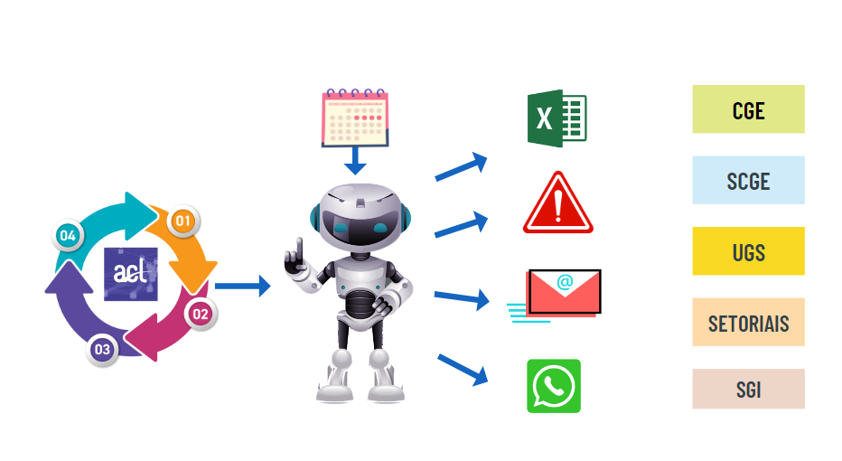
Automatização de processos de Auditoria e validação
Equações de Integridade Contábil
Demonstrativos DCASP
Validação do Portal da transparência
Clipping do Diário Oficial
Pagamento de Diárias e Férias
Execução Orçamentária do PPA
18

Slide 15
OBRIGADO!

